Slide 2

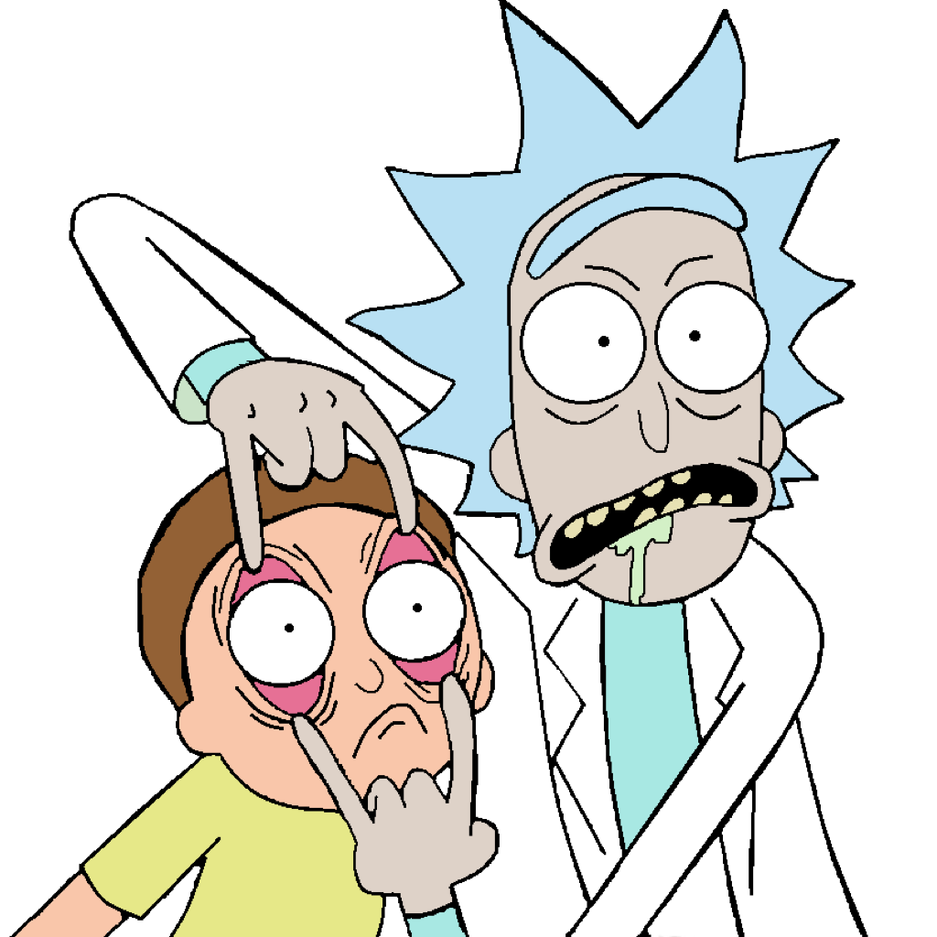

Karoline, Jacob, Martin & Krestina

Slide 3

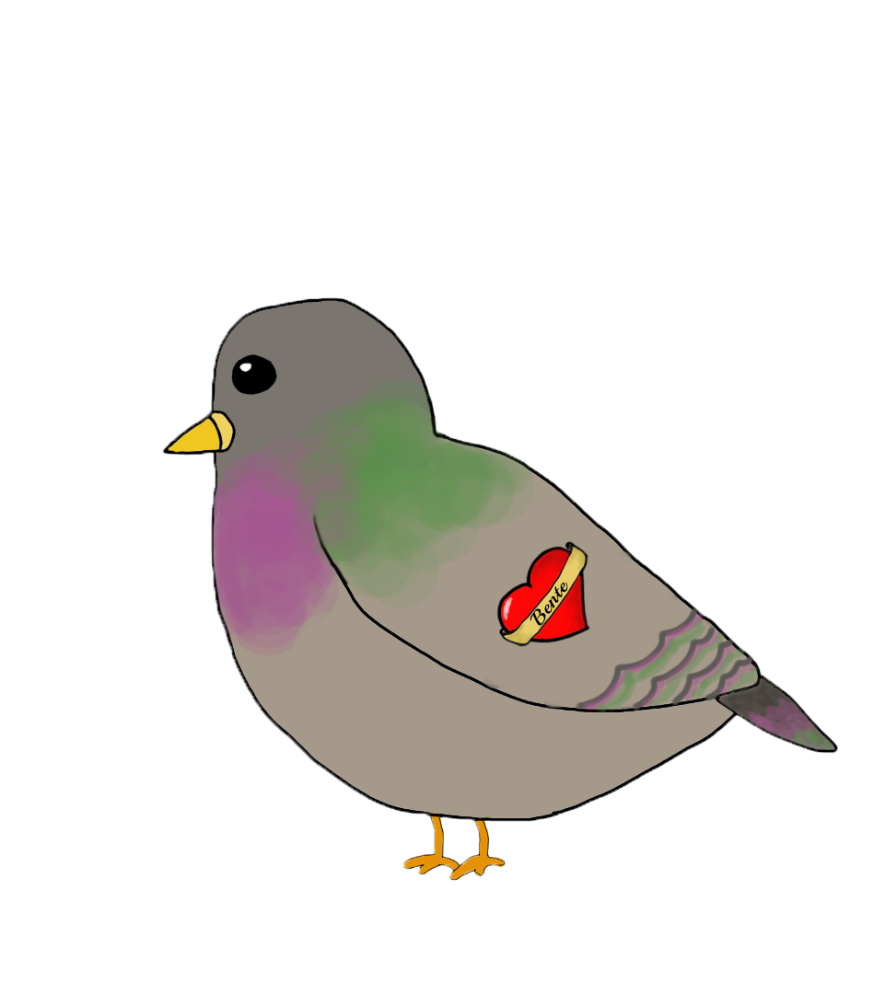
Koncept
Flip a Coin
Rick and Morty
Lyde
Quoets
Minigame

Slide 4
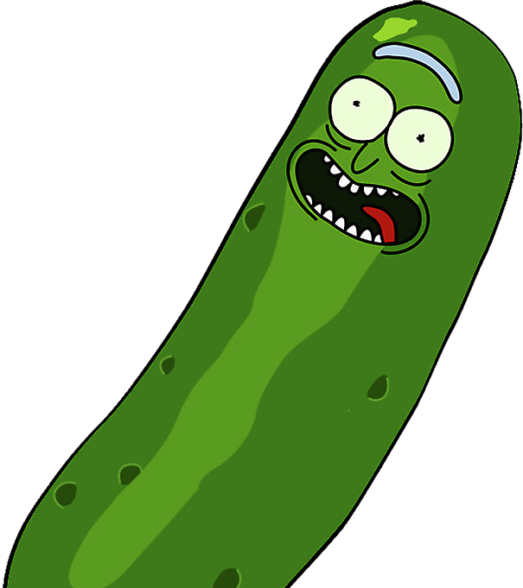
Præsentation af produkt

Slide 5
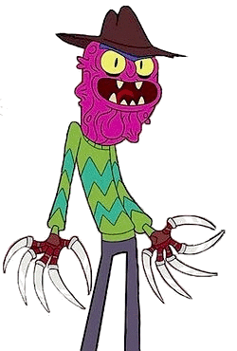
Udfordringer
Javascript
lyd, figure og pos/neg
Audio sound ved start
Minigame til mobil format (tasttatur)

Slide 6
Hvis der var mere tid
Komprimeret koden
High score
Swipe funktion ved flip
Hurtig eller langsommere coin

Slide 7
Ny viden
Større viden omkring at arbejde med javascript
Samarbejde
Hygge er vigtigt I en god gruppe dynamik
Arbejde med ens styrker & svagheder

Slide 8
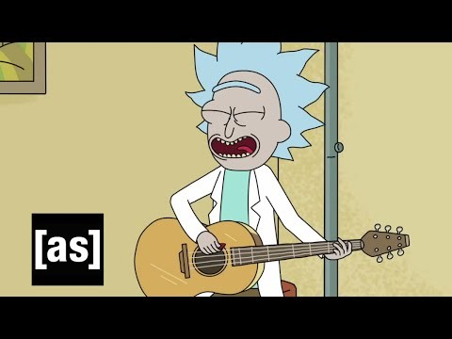
wham bam thank you ma'am

